Slide 1
ПОРТФОЛИО АНАЛИТИКА
Карфидовой Аллы
Notes:
1

Slide 2

Цели
Получение предложения о работе на вакансию аналитика
Помощь бизнесу в принятии решений на основе данных
Профессиональное развитие в сфере аналитики данных
Notes:
2

Slide 3
Основные навыки
Excel (Power Query, сводные таблицы)
Power BI
SQL (PostgreSQL)
Статистика
Теория вероятности
Python
Notes:
3

Slide 4
Уже реализовано
Дашборд в Excel и Power BI для аналитики и контроля рекламных кампаний*
Автоматизированные отчеты для клиентов в Power BI*
Расчет балансов студентов онлайн-школы
Калькулятор юнит-экономики
*с нуля

Slide 5
Дашборды (excel, Power BI)
Сокращение рабочего времени на контроль кампаний, отчеты и аналитики
Повышение качества работы отдела
Notes:
5

Slide 6
Дашборды (excel, Power BI)
Показатели рекламных кампаний из Яндекс Директ
Показатели из Яндекс Метрики
Фильтры по кампаниям, директологам, датам, аккаунтам, тематикам
Цветовая индикация основных показателей качества
Данные о кампаниях
Notes:
6

Slide 7
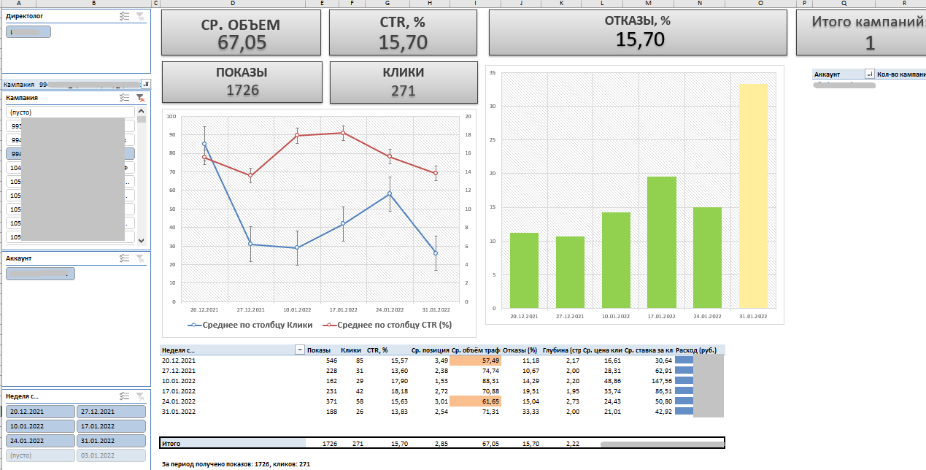
Дашборд excel
Notes:
7

Slide 8
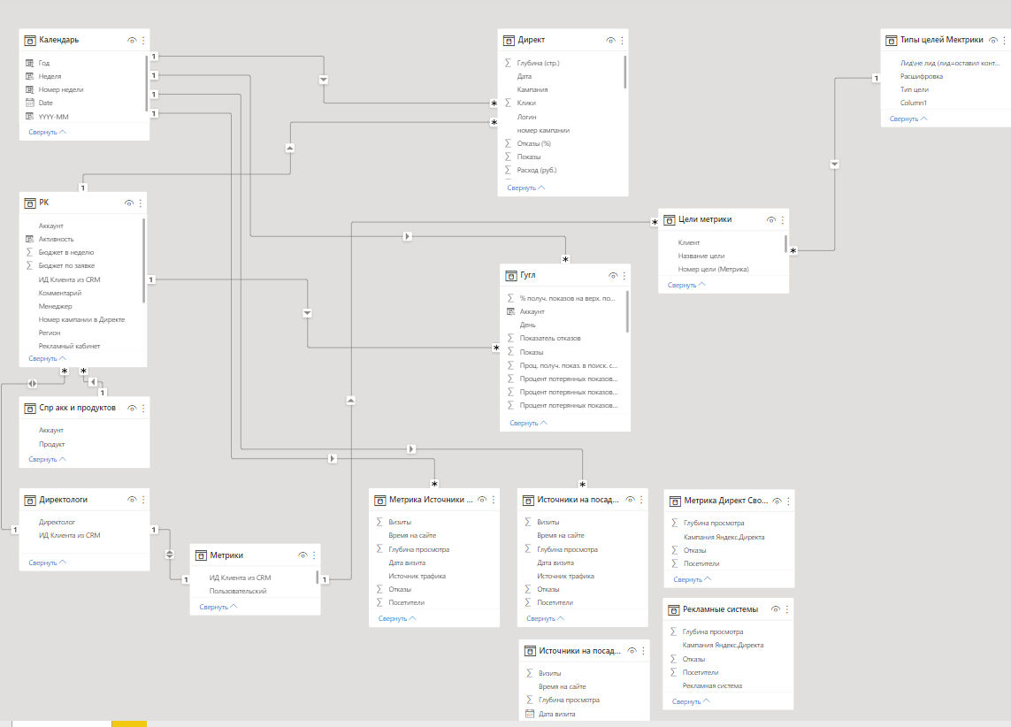
Дашборд Power BI – структура
Notes:
8

Slide 9
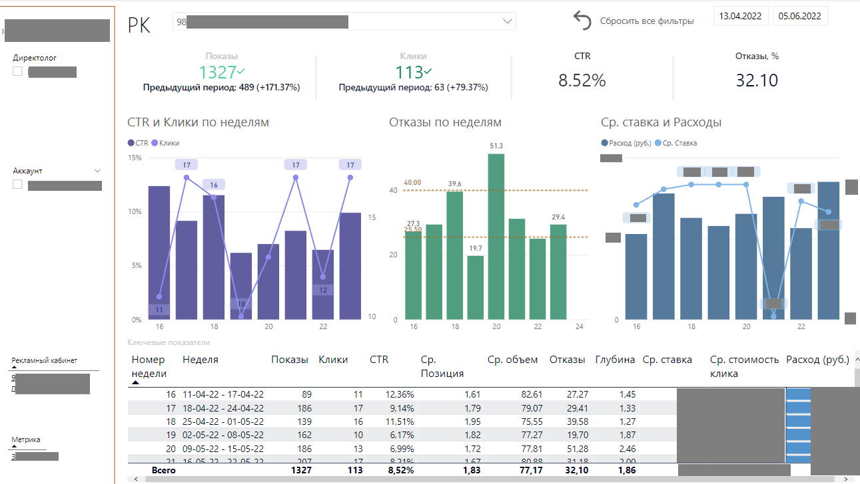
Дашборд Power BI – основная информация
Notes:
9

Slide 10
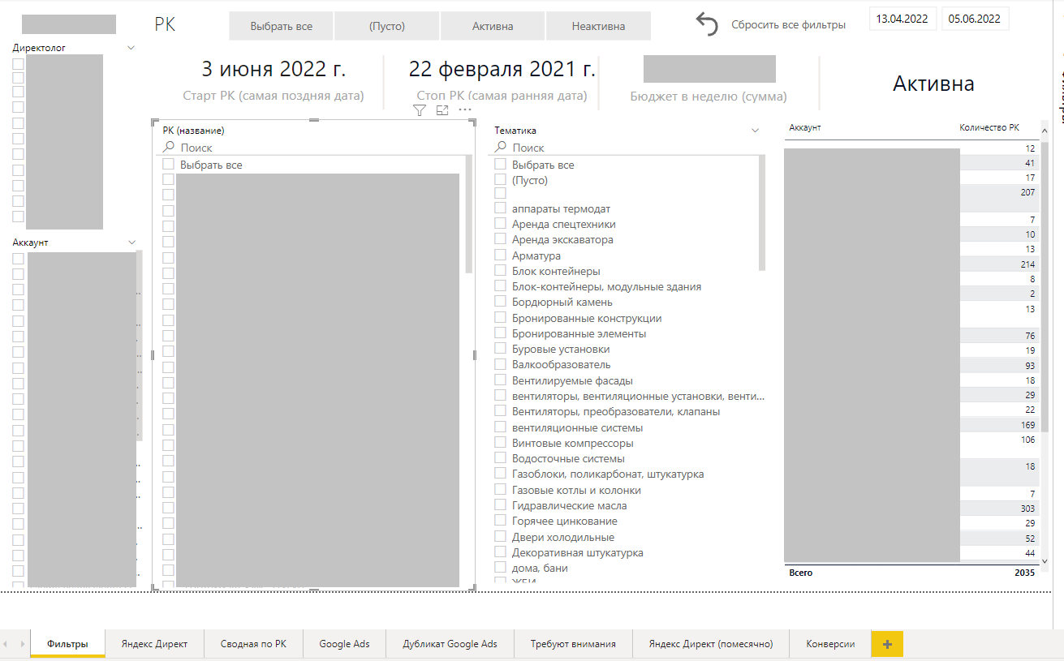
Дашборд Power BI - фильтры
Notes:
10

Slide 11
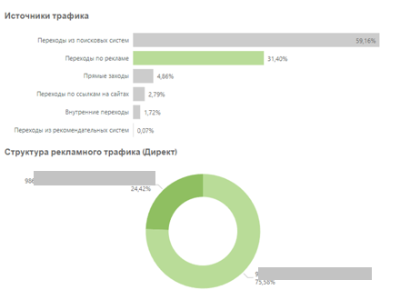
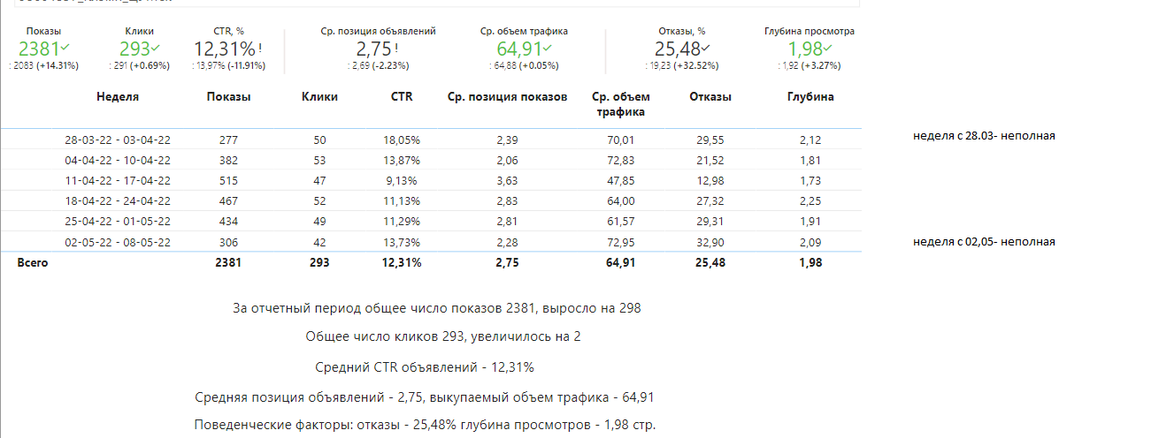
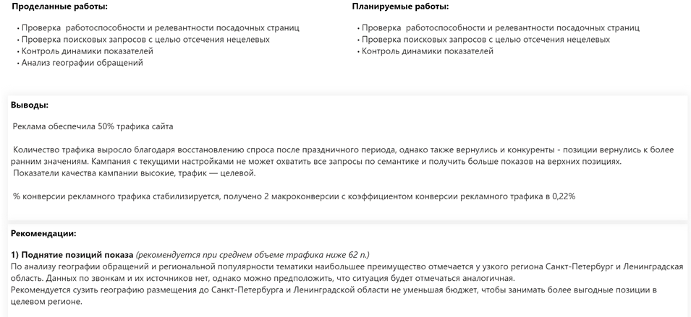
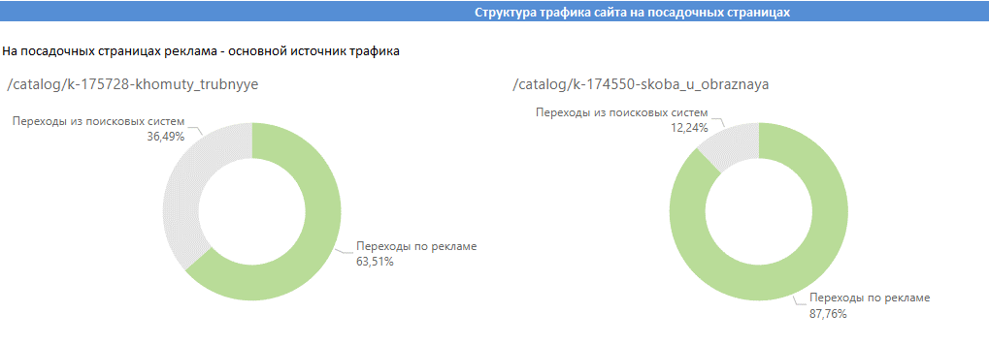
Примеры отчетов для клиентов
Notes:
11

Slide 12
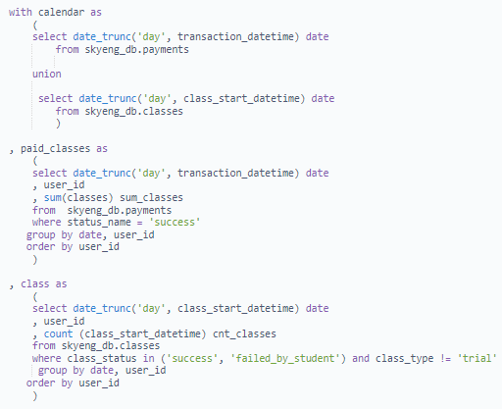
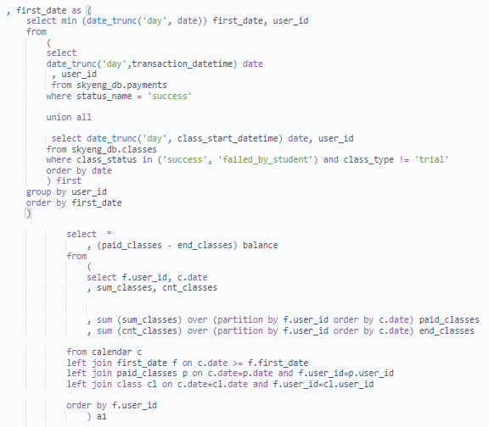
Расчет балансов студентов онлайн-школы
Дана БД с таблицами, содержащими информацию о студентах онлайн-школы, пройденных ими уроках и оплатах
Нужно сделать таблицу балансов уроков по каждому студенту на каждый календарный день, с учетом пополнений и проведенных уроков
Notes:
12

Slide 13
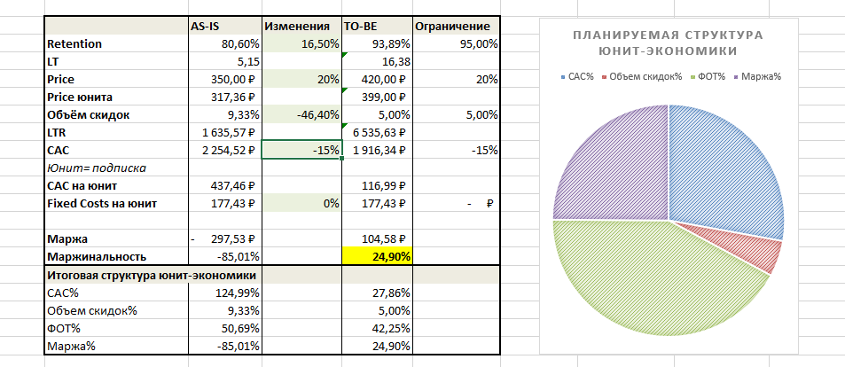
Калькулятор юнит-экономики онлайн-кинотеатра
Задача: предложить комплекс мероприятий по выходу на 25%-ю маржинальность
Notes:
13

Slide 14
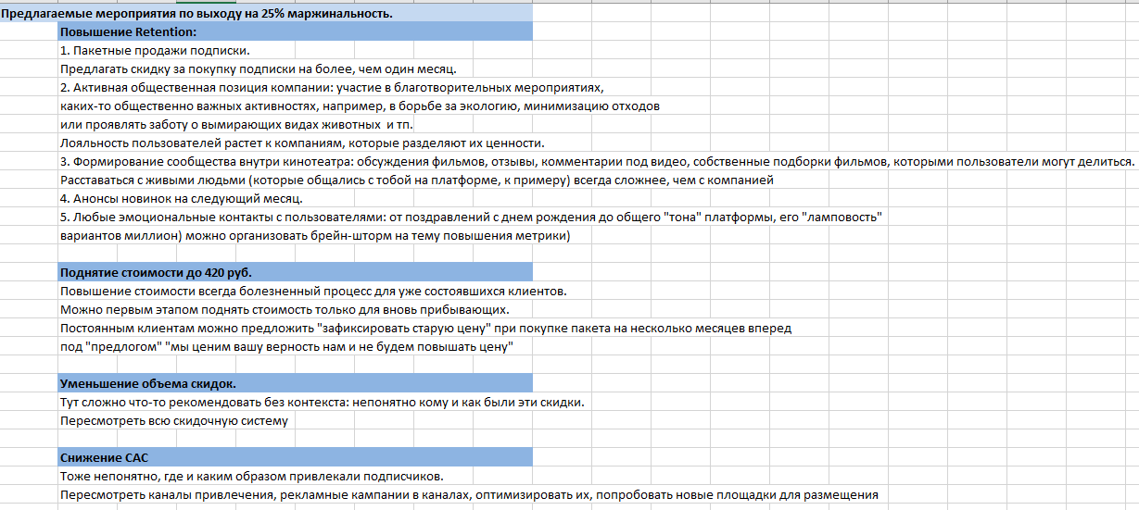
Калькулятор юнит-экономики онлайн-кинотеатра
Задача: предложить комплекс мероприятий по выходу на 25%-ю маржинальность
Notes:
14

Slide 15
Итого, готова:
Работать с большими данными, искать инсайты и пути решения, выдвигать и проверять гипотезы, делать выводы на основе данных и data-driven подхода
Обрабатывать и анализировать данные с помощью SQL, Python, Power BI, Excel, Power Query
Notes:
15

Slide 16
Надеюсь на плодотворное сотрудничество!
Notes:
16

